Slide 1
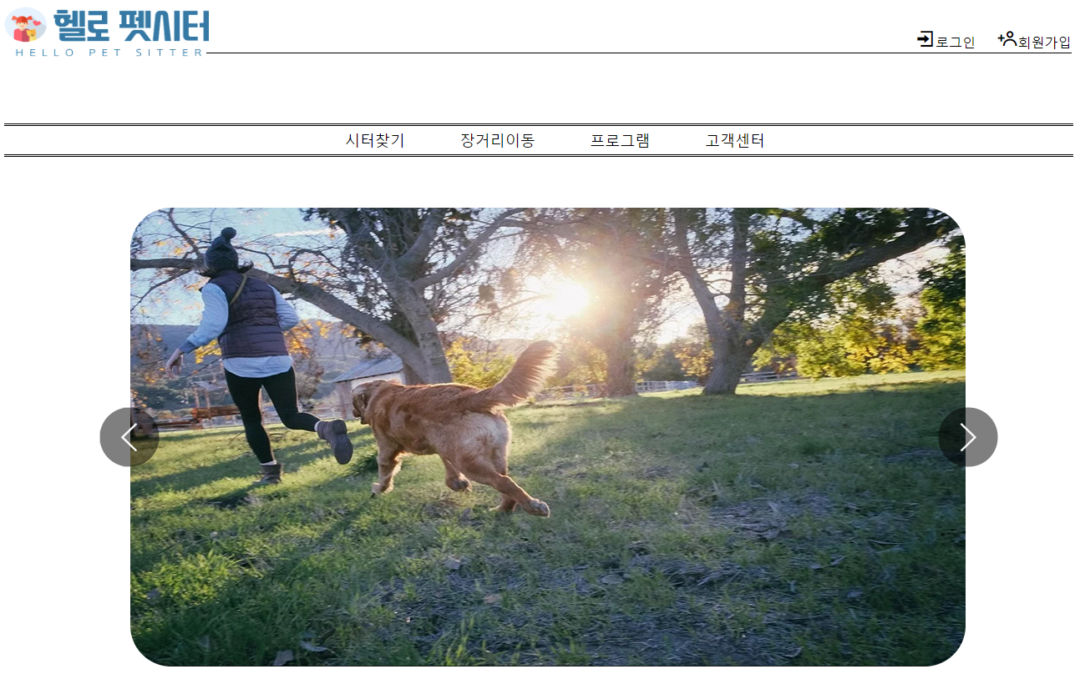
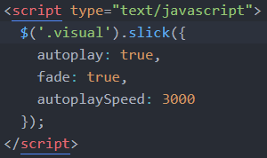
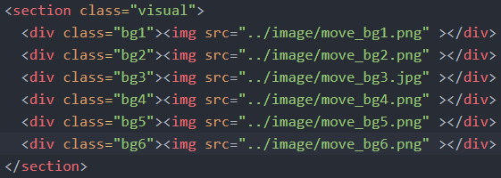
autoplay, fade, autoplayspeed라는 함수를 실행하여 이미지가 3초마다 자동으로 페이드형식으로 넘어가고 이미지에 마우스 커서를 올려둘 경우 autoplay는 false값이 되어 이미지가 넘어가지 않게 된다
Jquery cdn을 통해 visual클래스에 slick사이트의 css와javascript라이브러리 API사용해 이미지슬라이드 구현.

Slide 2

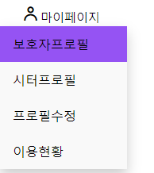
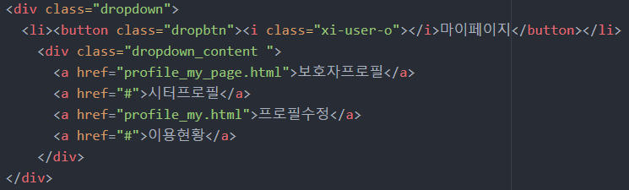
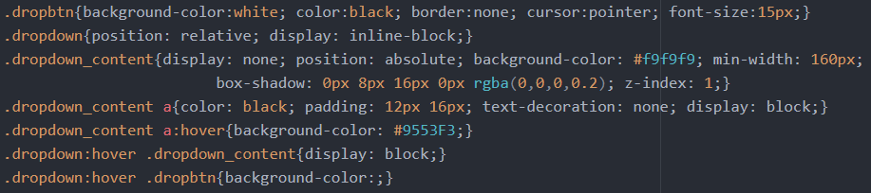
마우스 오버 전
마우스 오버 후
HTML코드
부모에 position : relative;를 주고
자식요소에 position : absolute;를 주어
기준좌표를 주지 않아도 부모 영역 내에서 자리할 수 있도록 함.
다음 요소가 오게 되면 자리를 비우면서 떠 있는 상태가 됨.
CSS코드
Display :none으로 평소에는 화면에 보이지 않도록 설정
.부모클래스:hover .자식클래스{display :block;}로 마우스 오버시 다시 자식요소들이 보이도록 설정.
Cursor :pointer;로 마이페이지 마우스 커서를 올릴 때, 마우스 모양이 손모양으로 바뀜

Slide 3
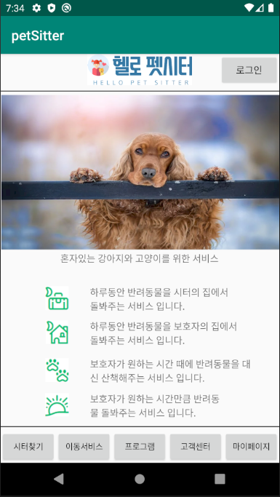
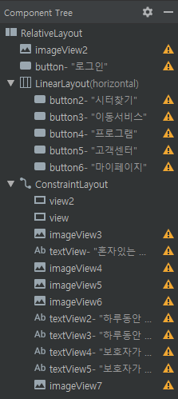
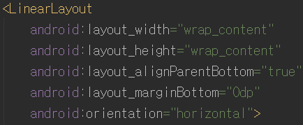
RelativeLayout안에 LinearLayout을 넣고
Layout_alignParentBottom과
Layout_marginBottom으로
화면 하단으로 고정.

